Slide 1
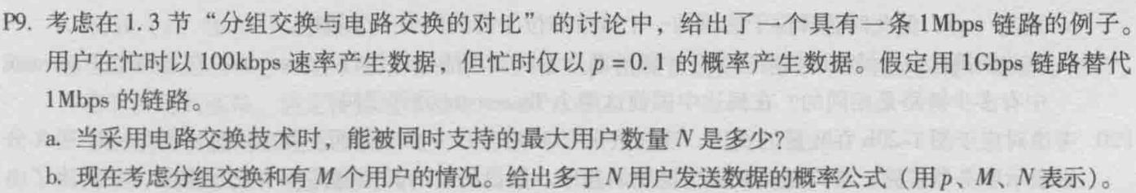
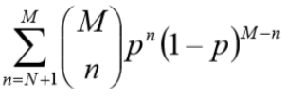
第一章习题P9
a.对于电路交换，在所有的时间内必须为每个用户预留 100kbps，故
N=1Gbps/100kbps=10000;
b.从M个用户中选取N个用户，以概率p发送数据，剩余（M-N）个用户以概率（1-p）保持静止，取遍所有N的情况求和：

Slide 2
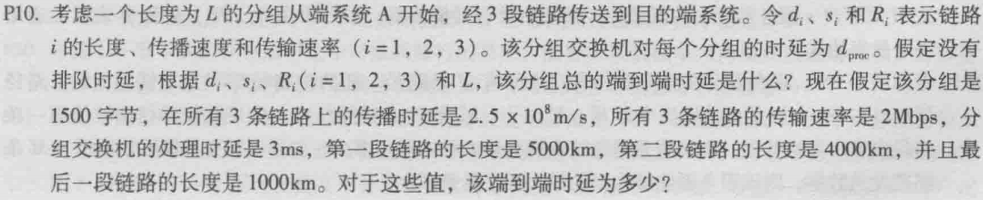
第一章习题P10
(1)
dproc
dproc
A
B
L/R1
d1/s1
L/R2
d2/s2
L/R3
d3/s3
带入数据得 6+6+6+20+16+4+3+3=64 msec

Slide 3
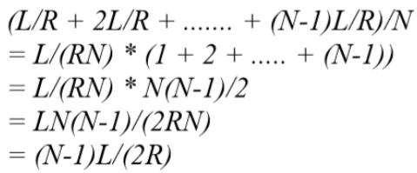
第一章习题
a.第一个分组排队时延：0，第二个分组排队时延L/R，...，第N个分组排队时延为（N-1）L/R
故平均时延为
b.由于（N-1）L/2R < LN/R，在LN/R时间内已传完，不需要等待，所以一个分组的平均排队时延仍为
（N-1）L/2R

Slide 4
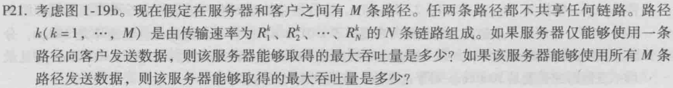
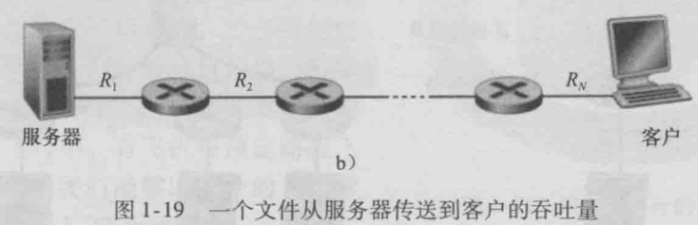

第一章习题
a.每条路径的最大吞吐量取决于其组成链路的最小传输速率，找这样一条最大的路径即可
b.若能使用所有的路径，则将每条路径的最大吞吐量相加即可

Slide 5
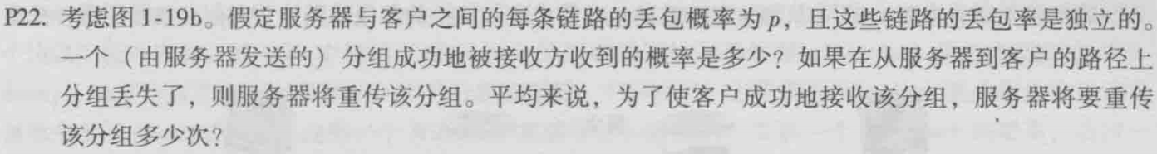
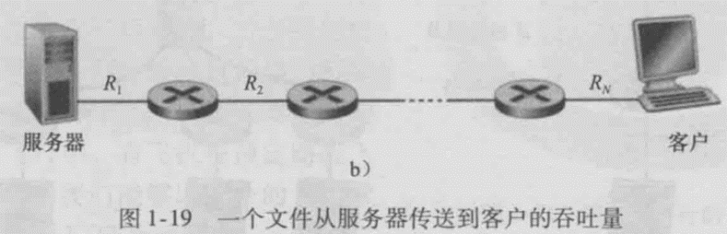

第一章习题
a.由于链路是串联的，且丢包率独立，故接收方成功收到的概率为
a.总的重传次数：1/Ps
要重传的次数：1/Ps -1

Slide 6
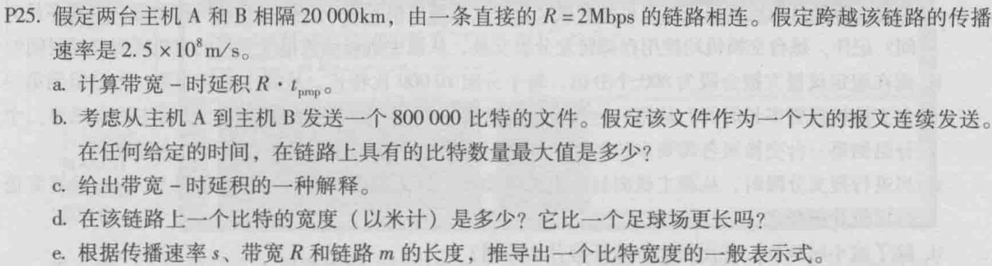
第一章习题
a.
a.带宽时延积：R×t = 2×10⁶×2×10⁷/2.5×10⁸=160000 bits
b.在链路上具有的比特数量最大即带宽时延积
c.链路上的最大比特数
d.链路长度/比特数=2×10⁷/1.6×10⁸=125m（足球场长度为90-120m）
e. m/(mr/s)=s/R

Slide 7


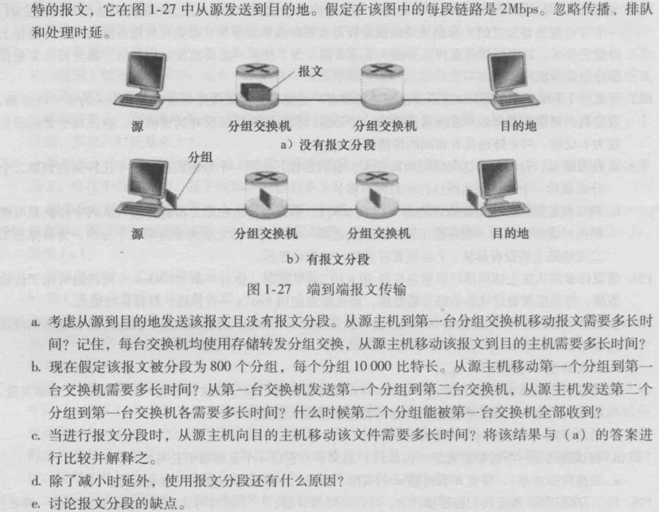

第一章习题
a.不分组：源主机到目的
b.分组：第一个分组到第一台交换机
第一个分组到第二台交换机：10ms
第二个分组到第一台交换机：10ms
c.第一个报文到达目的：15ms
第二个报文到达目的在第一个报文之后5ms，以此类推
15+799×5=4.01 sec
相当于不分组时间的1/3
d.若不分组，需要重传时，若一个比特错误，则整个报文需要重传；另外，大报文传输中，小报文有很大的时延。
e.分组报文之间需要有序到达目的地；
每一个分组报文需要加一个报头，增加了整个报文的字节数

Slide 8
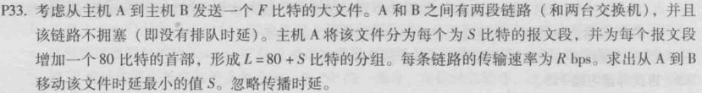


第一章习题
a.当前F/S-2个包到达B时，最后一个包还需要（S+80）/R ×2 sec 才能到达B，
因此总时延为
使得时延最小的S，即

Slide 9
第二章P1
假设用户请求由某些文本和两幅图片组成的Web页面。对于这个页面，客户机将发送一个请求报文并接收三个响应报文。 ANS:False；对于一个web page中，每一个object都需要发出一个request message，然后收到相应的response message,所以request 一个web page时，所有object 的request message和response message都是成对出现的
两个不同的Web页面可以通过一个持久连接发送。
ANS：True; 在一个持久连接中，因为已经客户端浏览器已经服务器建立了TCP连接，在此基础上就可以连续传递多个object，当所有object的request和来自服务器的response都收到后，TCP连接才关闭，故这两个不同的网页可以在同一个持久连接中传送。
在浏览器和初始服务器之间使用非持久连接的话，一个TCP报文段可能携带两个不同的HTTP服务请求报文。
ANS：False; 在非持久连接中，对于要传送的每一个web object都需要建立相应的TCP连接，在对应于每一个object的TCP连接建立完成后，客户端就向服务器发送request message，然后在服务器收到request message之后就会发回一个包含客户端请求的object的response message然后就关闭TCP连接，因此在一个TCP连接中不可能有两个不同的HTTP request message.
d. HTTP响应报文中的Date：首部指出了该报文中的对象最后一次修改的时间
ANS:False; DATE是提供日期和时间标志,说明报文是什么时间创建的。
e. HTTP响应报文决不会有空的报文体 ANS：False

Slide 10
第二章P3
考虑一个HTTP客户机要以给定的URL获取一个Web页面。开始时并不知道该HTTP服务器的IP地址，在这种情况下，除了HTTP外，还需要什么运输层和应用层协议？
ANS: 应用层：DNS 和 HTTP 协议 传输层：对于DNS使用UDP协议 对于HTTP使用TCP协议

Slide 11
第二章P7
假定你在浏览器总点击一个超链接获得Web页面。假定相关的URL的IP地址没有缓存在本地主机上，因此必须进行DNS查询从而获得IP地址。如果主机从DNS得到IP地址之前，已经访问了n个DNS服务器，相继产生的RTT依次为RTT1,...,RTTn。进一步假定与链路相关的Web页面只包含一个对象，即少量的HTML文本。令RTT0表示本地主机和包含对象的服务器之间的RTT值。假定该对象传输时间为0，则从客户机点击该超链接到它接收到该对象需要多长时间？
据题意，可知:获得IP地址的总时间为：RTT1+RTT2+...+RTTn。当客户端获取到要请求的URL的IP地址时，客户端就会消耗一个RTT0去跟目的服务器建立TCP连接，当建立完TCP连接后，由于请求的web page中只有一个object所以只需要消耗一个RTT0来request和response以获取请求的网页
故总消耗的时间为 2RTT0+RTT1+RTT2+...+RTTn

Slide 12
第二章P8
参照习题7，假定在同一个服务器上某HTML文件引用了8个非常小的对象。忽略发送时间，在下列情况下需要多长时间？ a. 没有并行TCP连接的非持久HTTP b. 配置5个并行连接的非持久HTTP c. 持久HTTP
ANS:
2RTT0+RTT1+RTT2+...+RTTn+8∗2RTT0=RTT1+RTT2+...+RTTn+18RTT0
2RTT0+RTT1+RTT2+...+RTTn+2*2RTT0=RTT1+RTT2+...+RTTn+6RTT0
流水：2RTT0+RTT1+RTT2+...+RTTn+RTT0=RTT1+RTT2+...+RTTn+3RTT0
非流水：
2RTT0+RTT1+RTT2+...+RTTn+8RTT0=RTT1+RTT2+...+RTTn+10RTT0

Slide 13
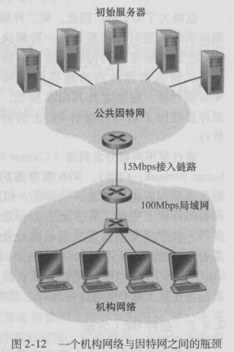
第二章P9
考虑图2-12，其中有一个机构的网络和因特网互联。假定对象的平均长度为850 000比特，从这个机构网的浏览器到初始服务器的平均请求率是16个请求。还假定从接入链路的因特网一侧的路由器转发一个HTTP请求开始，到接收到其响应的平均时间是3s。将总的平均响应时间建模为平均访问时延（即从因特网路由器到机构路由器的时延）和平均因特网时延之和。对于平均接入时延，使用Δ/(1−Δβ),式中Δ是跨域接入链路发送一个对象的平均时间，β是对象对该访问链路的平均到达率。
a.求出总的响应时间
b.现在假定在这个机构的局域网中安装了缓存器。假定命中率(英文版为丢失率)为0.4，求出总的响应时间
a.通过一个传输速率为R的链路传输长度为L的对象需要的时间是L/R。平均时间是对象的平均大小除以R:
Δ= (850,000 bits)/(15,000,000 bits/sec) = 0.0567 sec
链路的流量强度是：βΔ＝(16 requests/sec)(0.0567 sec/request) = 0.907.
因此，平均访问时延是：Δ/(1-βΔ)=(0.0567 sec)/(1 -0 .907) = 0.6 seconds.因此，总的平均响应时间是：0.6 sec + 3 sec = 3.6 sec.
b. 因为有40％的请求有机构的网络满足，所以访问链路的流量强度减少了40％。因此平均访问时延是：(0.0567 sec)/[1 – (0.6)(0.907)] = 0.124 seconds
如果请求由缓存器满足的话，其响应时间近似为0。当缓存器未命中时，平均响应时间是0.123 sec + 3 sec = 3.124 sec 因此平均响应时间是：(0.4)(0 sec) + (0.6)(3.124 sec) = 1.87 seconds
因此平均响应时间由3.6sec减少到1.87sec。

